Slide 1
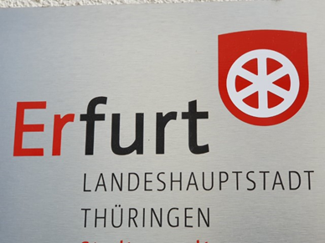
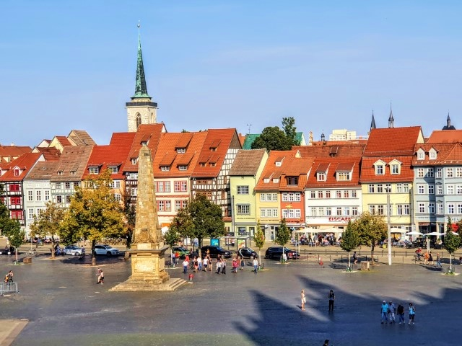
Lassen Sie sich verzaubern von imposanten Kirchen, die der Stadt den Beinamen das "thüringische Rom" gaben, den wunderschönen Patrizier- und Fachwerkhäusern und den mittelalterlichen Gassen, die das 1275 Jahre alte Erfurt zu einem Bilderbuch der deutschen Geschichte machen.
Aus: Erfurt Tourismus

Slide 2
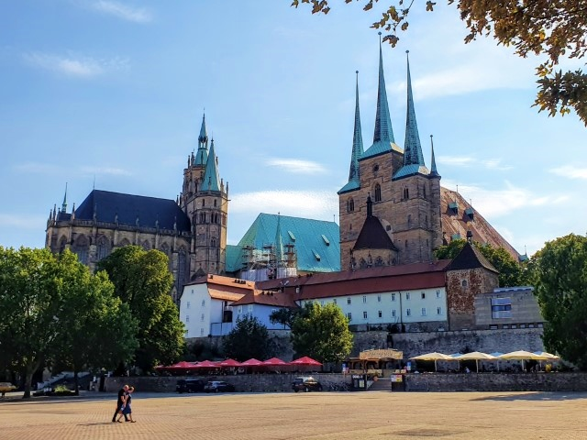
Die Wahrzeichen der Stadt sind das Ensemble von Dom St. Marien und der St. Severi Kirche. Sie prägen das Stadtbild wie kaum eine andere Sehenswürdigkeit in Erfurt.

Slide 3
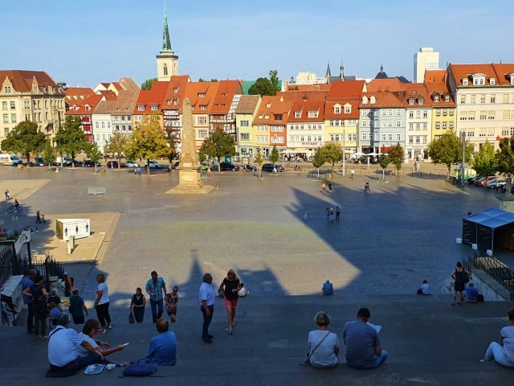

Slide 4
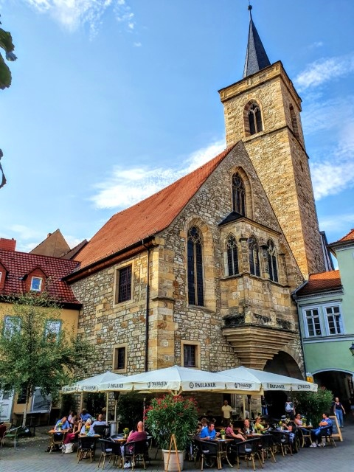
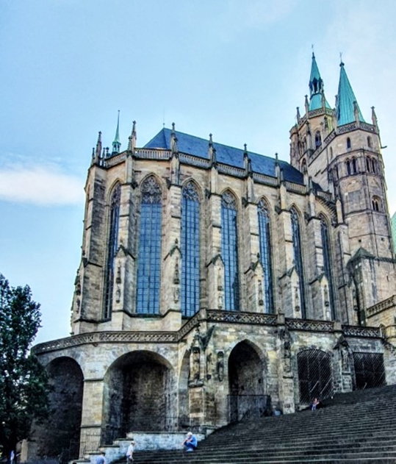

Slide 5
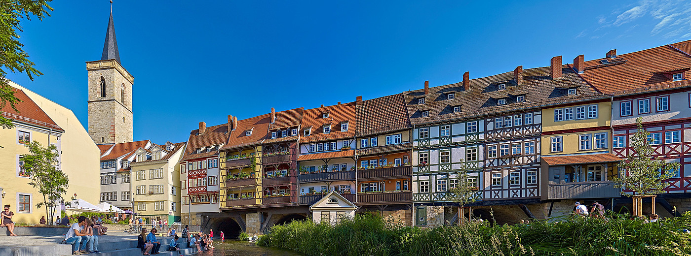
Ein weiteres Wahrzeichen der Stadt Erfurt ist die Krämerbrücke, die längste durchgehend mit Häusern bebaute und bewohnte Brücke Europas.
Die Krämerbrücke ist das interessanteste Profanbauwerk Erfurts, sie wurde zunächst aus Holz und 1325 aus Stein errichtet. Ursprünglich war die 120 m lange Krämerbrücke mit 62 schmalen Häusern bebaut, die später auf 32 Häuser zusammengefasst wurden. Auf der Krämerbrücke befinden sich Galerien und viele kleine Läden.

Slide 6
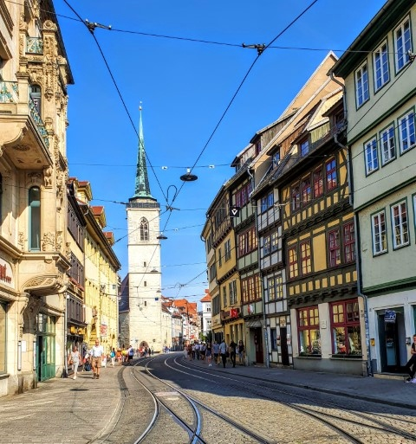
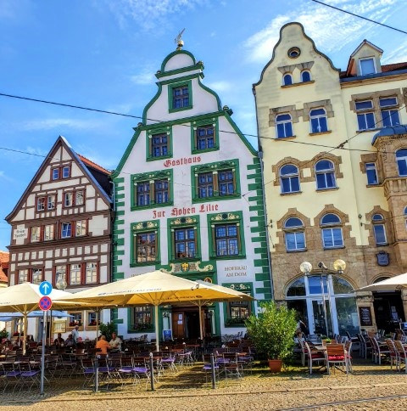

Slide 7
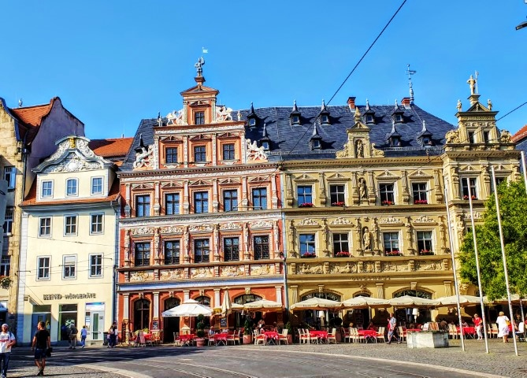
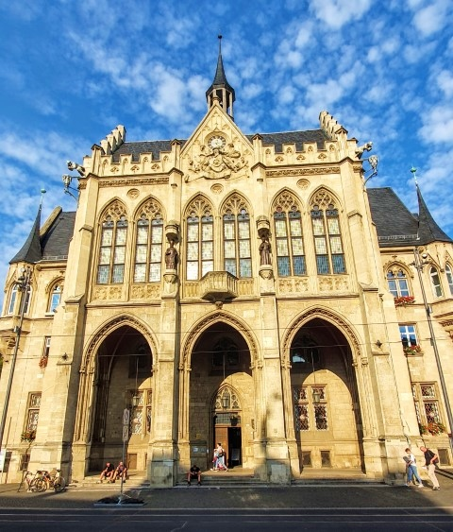
Fischmarkt und Rathaus

Slide 8
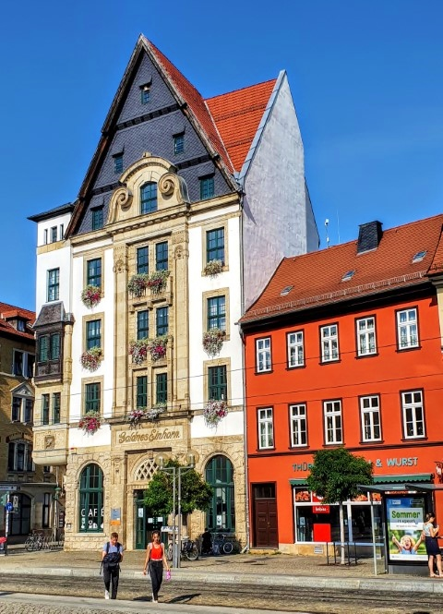
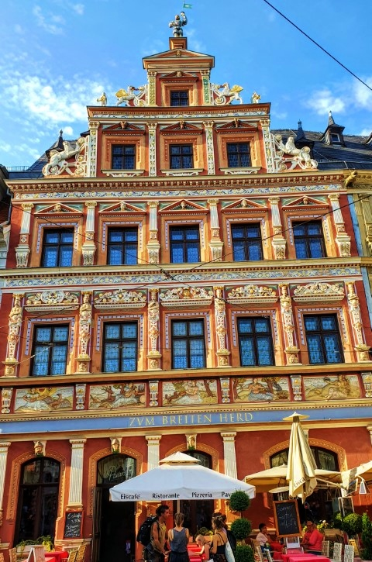

Slide 9
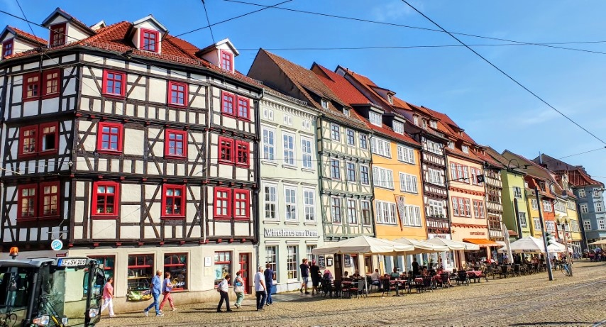

Slide 10
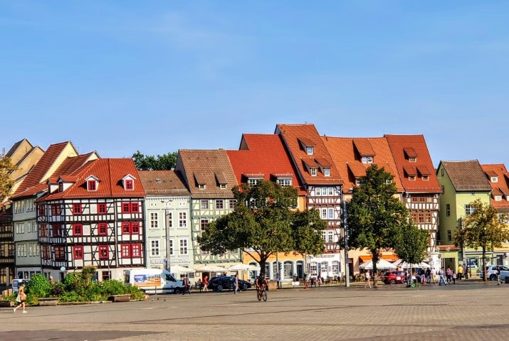

Slide 11
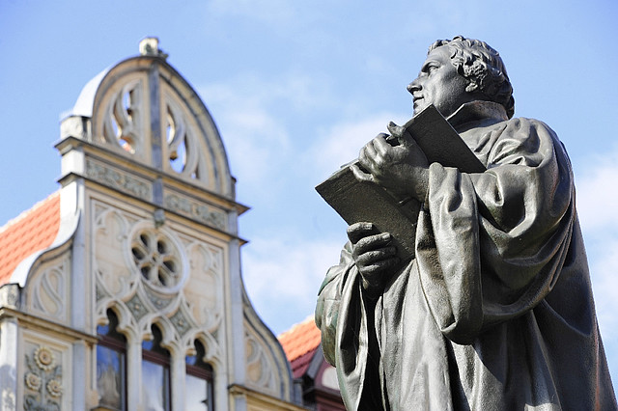
Erfurt ist nicht nur die größte Stadt Thüringens. Erfurt ist auch eine äußerst beeindruckende und sehenswerte Stadt im Herzen Deutschlands.
Erfurt ist vor allem die Stadt des jungen Luther - des Studenten und des Mönchs. Sie ist seine geistige Heimat. Hier trat er ins Augustinerkloster ein, legte sein Gelübde ab und wurde zum Priester geweiht.

